Slide 1

基于QUIC协议的即时消息中间件设计与实现
——本科毕业设计答辩
汇报人：魏春乐
学号：2022302111018
指导老师：傅佑铭 讲师

Slide 2
目录
1
研究背景与问题定义
第一、二章
2
系统设计
第四章
3
核心机制实现
第五章
4
系统测试
第六章
5
总结与未来展望
第七章

Slide 3
1 研究背景
应用场景
工业物联网、车联网等场景中，终端常处于高丢包、高RTT抖动、频繁基站切换的弱网环境。
技术瓶颈
传统 MQTT over TCP 在弱网环境下存在连接级队头阻塞、重连成本高等问题，难以稳定满足低延迟通信需求。
研究价值
基于 QUIC 重构传输层，并与 MQTT 消息模型结合，提升弱网环境下的消息投递稳定性与实时性。

Slide 4
1 问题定义
队头阻塞
TCP 有序字节流中单包丢失会阻塞后续数据交付，高优先级控制信令的实时性受影响。
保活误判
固定心跳难以适配 RTT 剧烈波动，容易误判断连并触发无效唤醒与重连。
连接僵化
TCP 连接依赖 IP 四元组，网络切换导致 IP 变化时需要重建连接，业务恢复耗时明显。

Slide 5
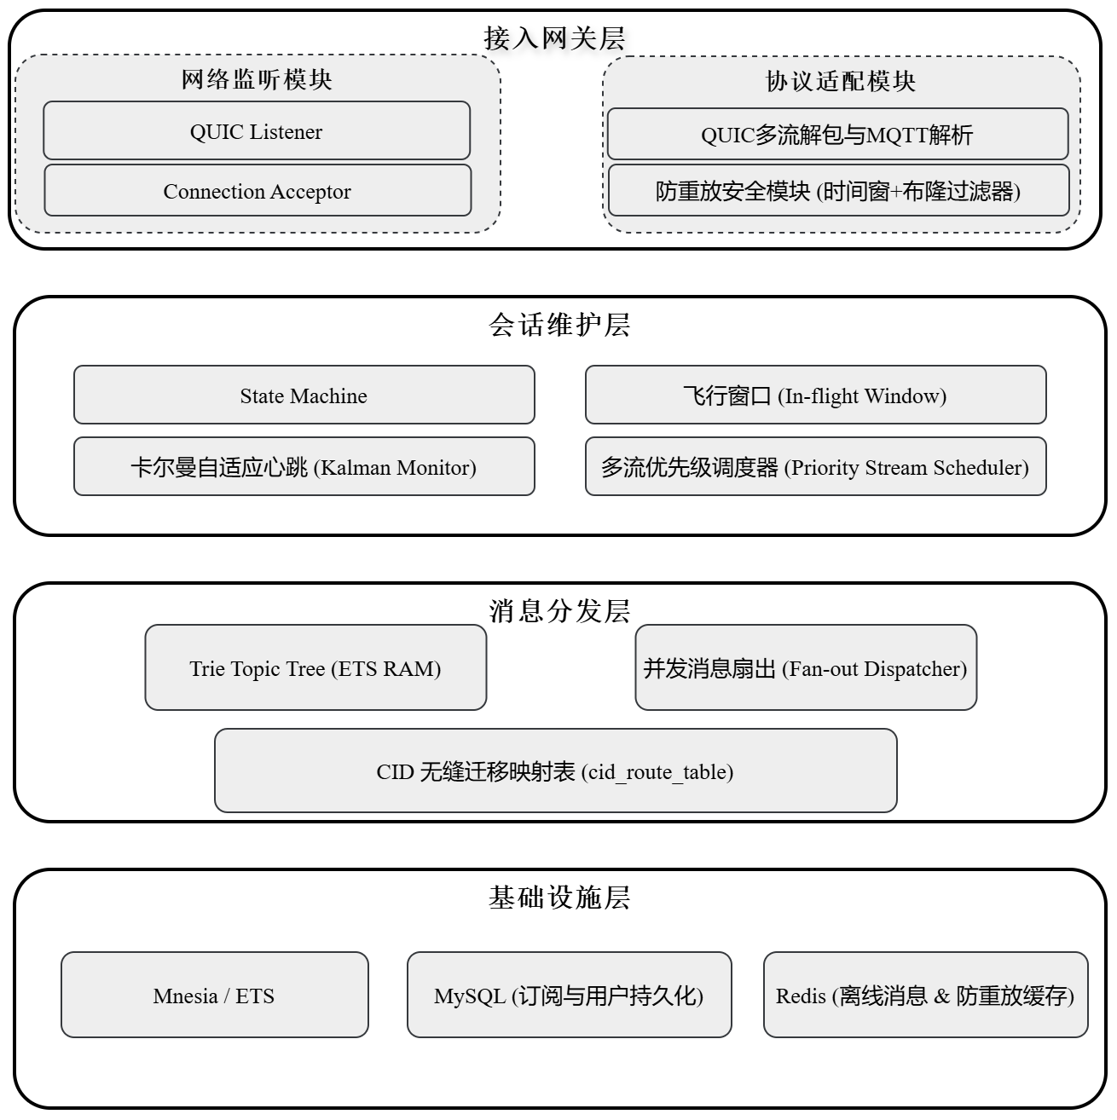
2 系统设计:基于 Erlang/OTP 的四层架构
1. 接入网关层：并发握手、QUIC/TLS 1.3 解析 2. 会话维护层：Actor 进程隔离、MQTT 生命周期管理 3. 消息分发层：ETS 前缀树主题匹配与报文投递 4. 基础设施层：Redis 与数据库支撑离线消息、订阅关系持久化

Slide 6
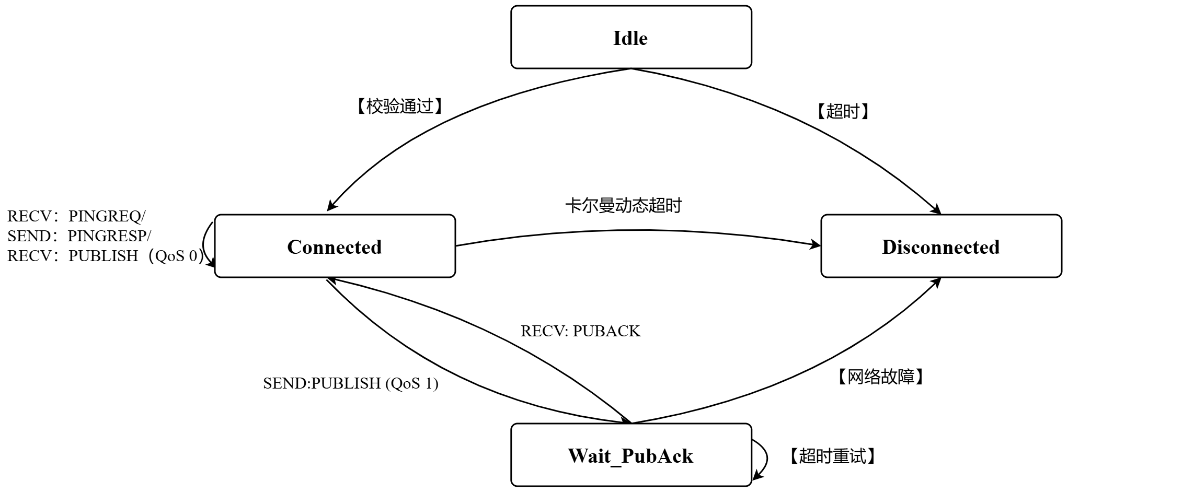
2 系统设计: 业务状态转移

Slide 7
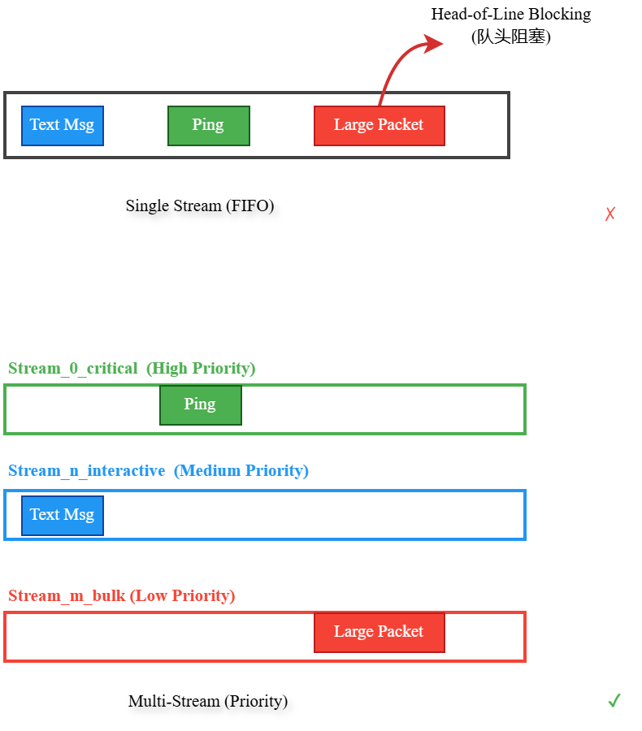
3 机制实现 I：多流复用映射
【核心要点】
三级流映射模型：依据 MQTT 报文类型、QoS 与业务优先级，将控制信令、普通消息、大包数据映射至不同 QUIC Stream，降低连接级队头阻塞影响。
【技术优势】
1. 控制指令优先：业务大包重传不再直接挤占信令传输 2. 抑制伪断连：业务流拥塞时，关键心跳仍可独立投递

Slide 8
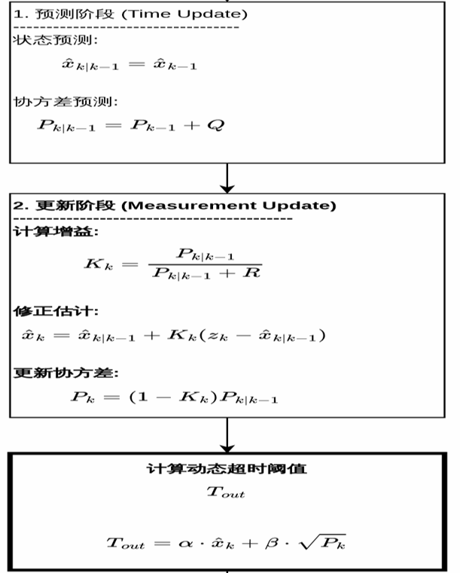
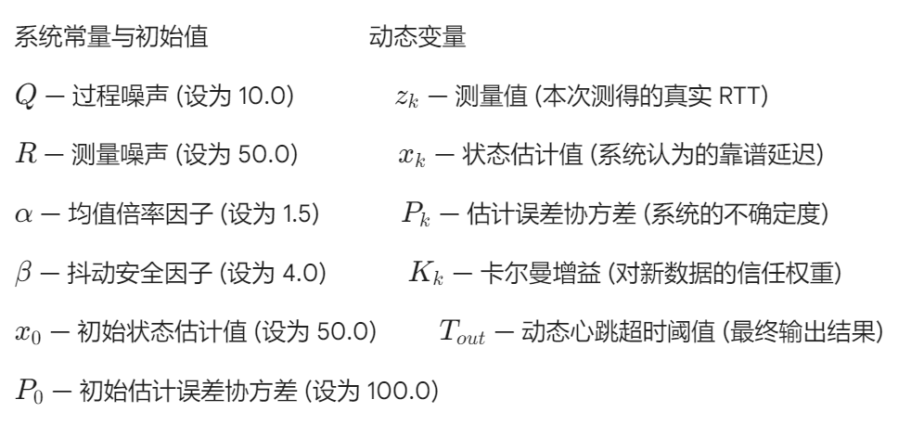
3 机制实现 II：自适应保活算法
【核心要点】
1. 模型选型：针对移动网络 RTT 高频毛刺与突发抖动，建立一维卡尔曼滤波模型，平滑底层 RTT 采样值
2. 动态阈值：高抖动期放宽超时阈值，平稳期收紧阈值，降低误判断连与无效唤醒
符号说明：

Slide 9
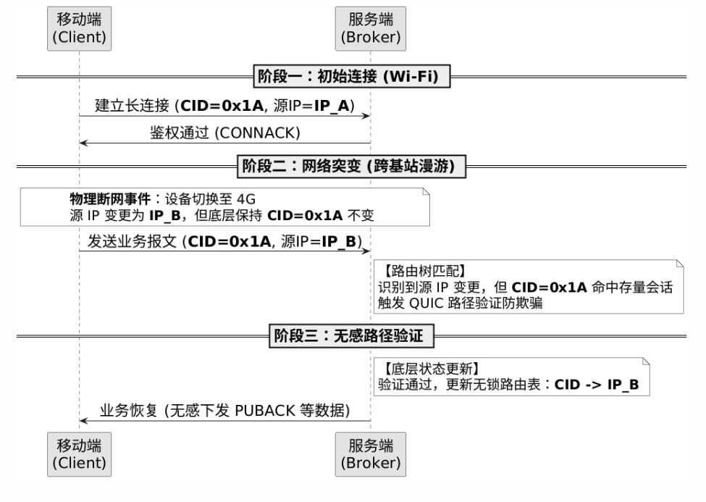
3 机制实现 III：连接迁移与容错
利用 QUIC Connection ID 作为连接标识，在 ETS 中维护 CID 到会话进程的路由关系。 IP 发生物理变更时，网关基于 CID 完成路径验证与路由更新，上层 MQTT 会话保持连续。

Slide 10
4 系统测试环境与方案
核心要点
1. 仿真环境：TC + NetEm 在网关侧注入可控、可复现的弱网损伤
2. 对比基准：以 Mosquitto over TCP 作为实验对照组
测试环境
基准满载：无人工损伤，观察资源开销与稳定性 渐进劣化：丢包率 0%→10%，观察 TPS 衰减 恶劣弱网：5% 丢包 + 200ms 延迟，观察 P99 延迟 动态拓扑：RTT 50ms→500ms + IP 变更，验证心跳与 CID 迁移

Slide 11
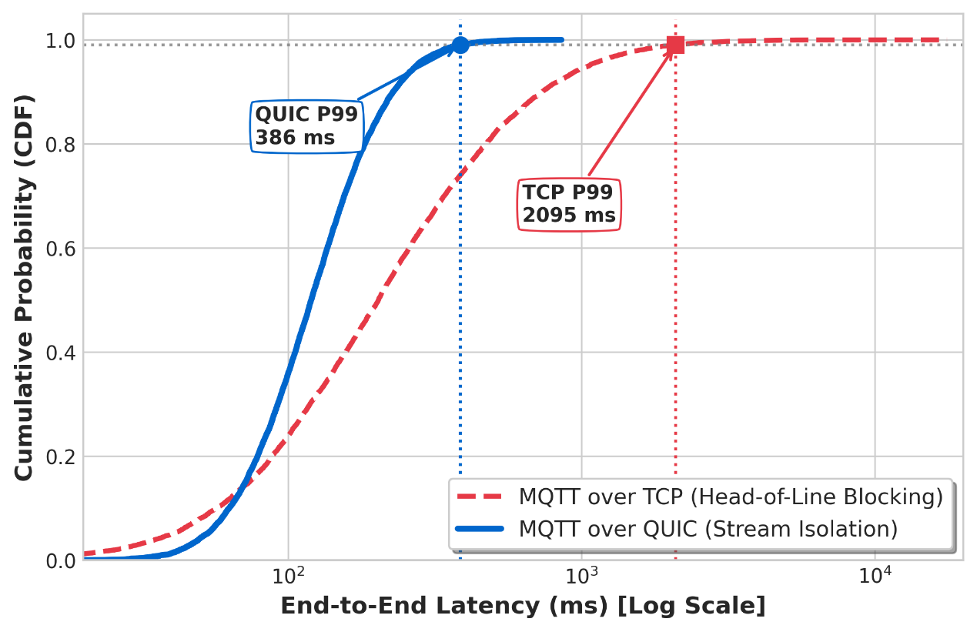
4 实验验证 I：端到端长尾延迟
31k
结论
5% 丢包、200ms 延迟下： Mosquitto P99 = 2095 ms 本系统 P99 = 386 ms 结论：多流映射显著降低弱网丢包对高优先级信令的阻塞影响。
2k
2.1k
图6.5 弱网环境下端到端长尾延迟 CDF 累积分布图

Slide 12
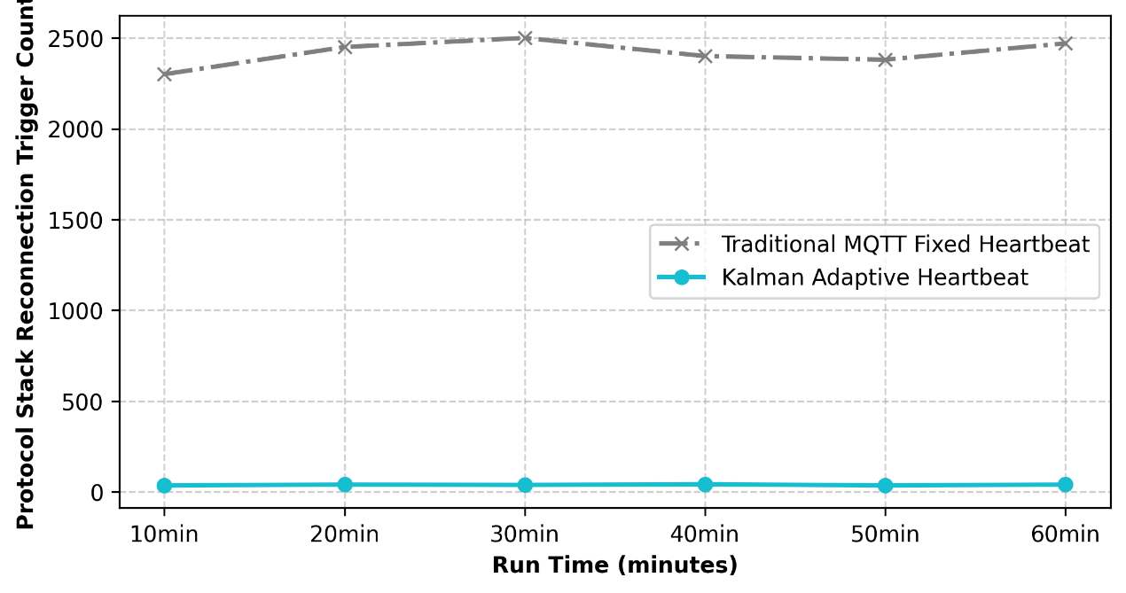
4 实验验证 II：无效唤醒次数
31k
结论
RTT 50-500ms 波动、1,000 并发设备持续保活 1 小时： 固定心跳触发大量无效唤醒；本系统主要保留真实断线重连。 结论：动态阈值降低了误判断连与终端驻留功耗。
2k
2.1k
图6.7 高抖动网络下自适应心跳算法与固定心跳触发次数对比图

Slide 13
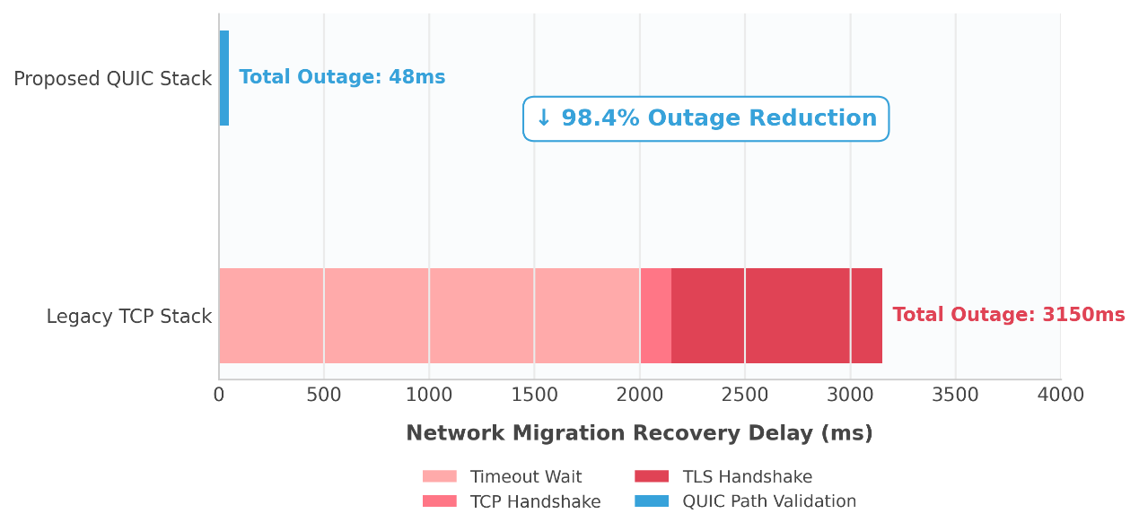
4 实验验证 III：连接迁移
31k
结论
移动端从源 IP A 切换至源 IP B： Mosquitto 恢复耗时 3150 ms 本系统路径验证与业务恢复耗时 48 ms 结论：CID 迁移将中断时间缩短 98.4%。
2k
2.1k
图6.6 跨基站网络切换业务恢复耗时对比拆解图

Slide 14
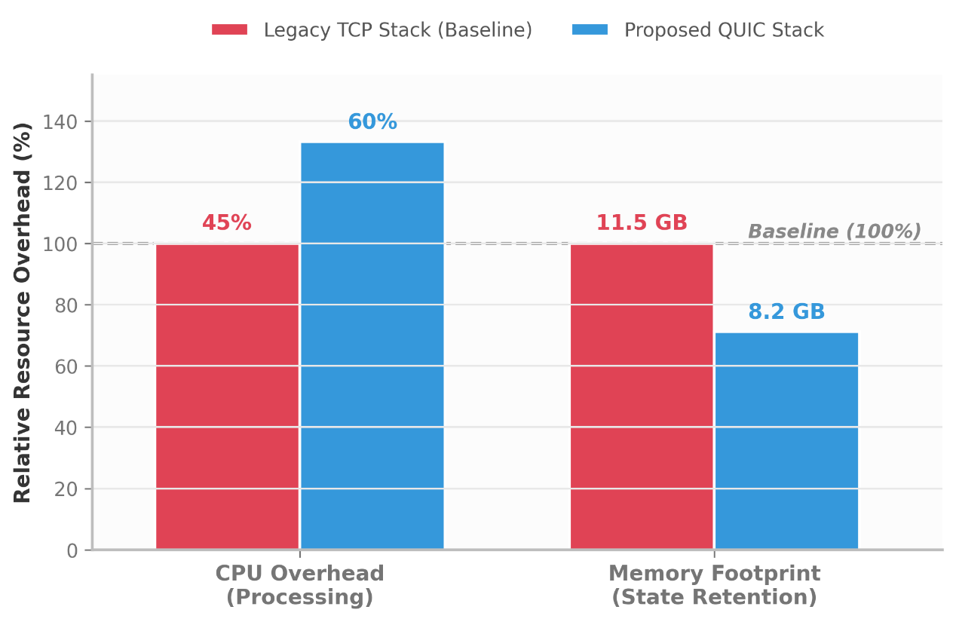
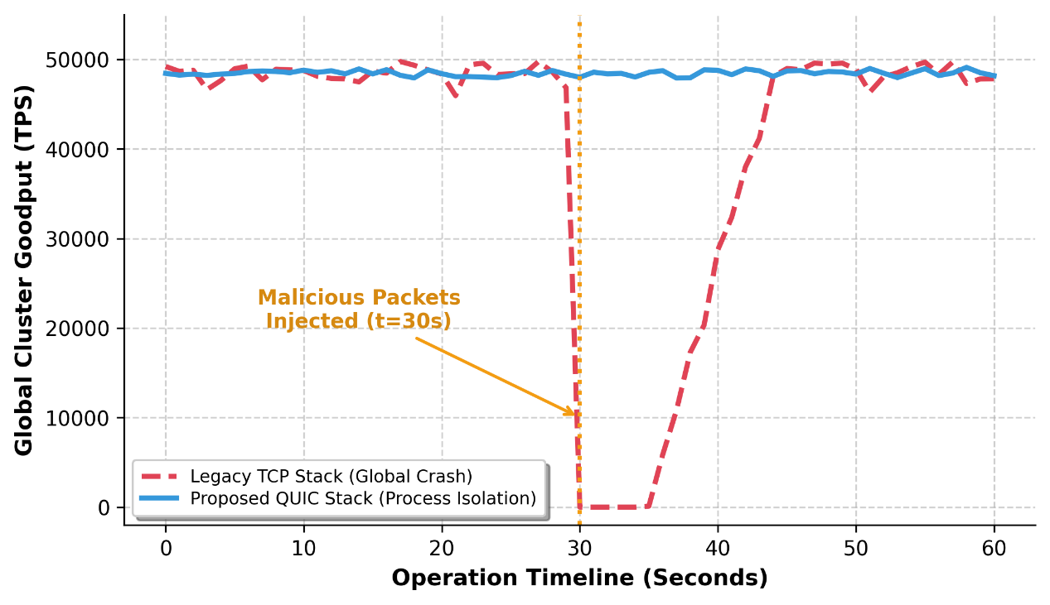
4 实验验证：资源开销与系统鲁棒性
图6.4 10,000 并发下的系统资源开销对比图
图6.8 恶意报文攻击下的全局 TPS 波动时序对比图
资源代价：CPU 占用率高约 15 个百分点，主要来自用户态加解密与拥塞控制。 内存收益：64GB 环境下内存占用降低约 30%，受益于 Erlang 轻量进程与独立 GC。 鲁棒性：畸形报文注入时，全局 TPS 维持在 48,500 附近，未出现明显凹陷。

Slide 15
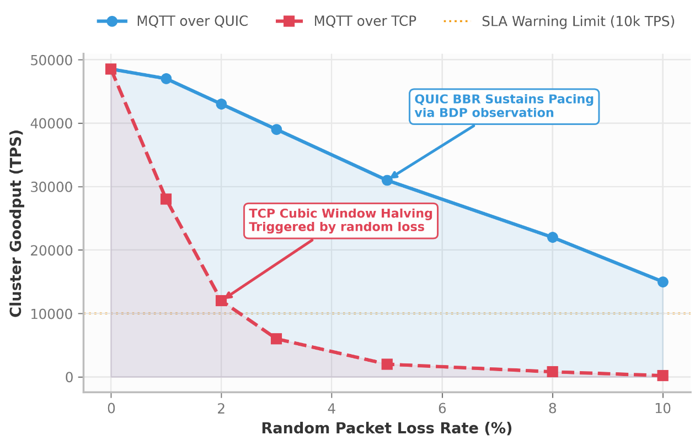
4 实验验证：吞吐量
31k
结论
10,000 并发负载、丢包率 0%→10%： Mosquitto 在 2% 丢包时降至约 12,000 TPS，并继续快速下滑。 本系统在 5% 丢包时约 31,000 TPS，10% 丢包时仍约 15,000 TPS。 结论：弱网下吞吐衰减更平缓。
2k
2.1k
图6.3 吞吐量在不同丢包率下的衰减趋势对比图

Slide 16
5 总结与展望
【研究总结】
传输层重构：QUIC 多流映射降低队头阻塞影响 连接迁移：基于 QUIC CID 实现路径切换下的会话连续 自适应保活：卡尔曼滤波平滑 RTT，动态阈值降低弱网误判 并发架构：ETS 路由表 + Actor 模型支撑大规模会话管理
【未来改进】
引入 eBPF / SmartNIC 等旁路或卸载技术，降低 QUIC 用户态计算开销 探索 MP-QUIC 多路径传输，聚合 Wi-Fi 与蜂窝链路提升可靠性

Slide 17
感谢聆听
衷心感谢各位答辩老师在百忙之中参与本次毕业答辩，并对本研究给予宝贵的指导与建议。
感谢指导老师在研究全程的悉心指引与耐心支持，感谢武汉大学计算机学院提供的学术和科研平台。

